Slide 1

TIẾNG VIỆT 4
Tập 2
Tuần 21
Bài viết 2:
Trả bài viết thư thăm hỏi

Slide 2



Slide 3


Đọc lại bài viết của mình và đổi bài cho bạn bên cạnh để đọc.

Slide 4


Slide 5


1. Nghe nhận xét chung về bài viết

Slide 6

Ưu điểm và hạn chế phổ biến ở các bài làm của HS trong lớp là gì?
Về cấu tạo
Bức thư có đủ 3 phần chưa?
Cấu tạo của mỗi phần như thế nào?

Slide 7
Về nội dung
Nội dung thăm hỏi người nhận thư và thông tin về bản thân người viết thư có phù hợp với tình huống giao tiếp và quan hệ giữa người viết thư với người nhận thư không?
Bức thư đã thể hiện được tình cảm của người viết thư với người nhận thư chưa?

Slide 8

2. Sửa bài cùng cả lớp

Slide 9
Lỗi về cấu tạo
- Bức thư không có đủ ba phần: mở đầu, nội dung chính, kết thúc.
- Phần mở đầu thiếu địa điểm, ngày, tháng, năm viết thư hoặc thiếu lời chào, lời tự giới thiệu (nếu cần), lí do viết thư.
- Phần nội dung chính thiếu lời thăm hỏi người nhận thư.
- Phần kết thúc thiếu lời chúc hoặc chữ kí, tên người viết thư.

Slide 10

Lỗi về cấu tạo
- Có những nội dung thăm hỏi hoặc thông tin về bản thân không phù hợp.
- Không thể hiện được tình cảm với người nhận thư.

Slide 11
3. Tự sửa bài và viết lại đoạn văn

Slide 12

Em hãy viết lại một đoạn văn (sắp xếp lại ý, sửa cách diễn đạt, thay thế từ ngữ,...) cho hay hơn.

Slide 13

4. Đổi bài cho bạn
để kiểm tra việc sửa lỗi

Slide 14
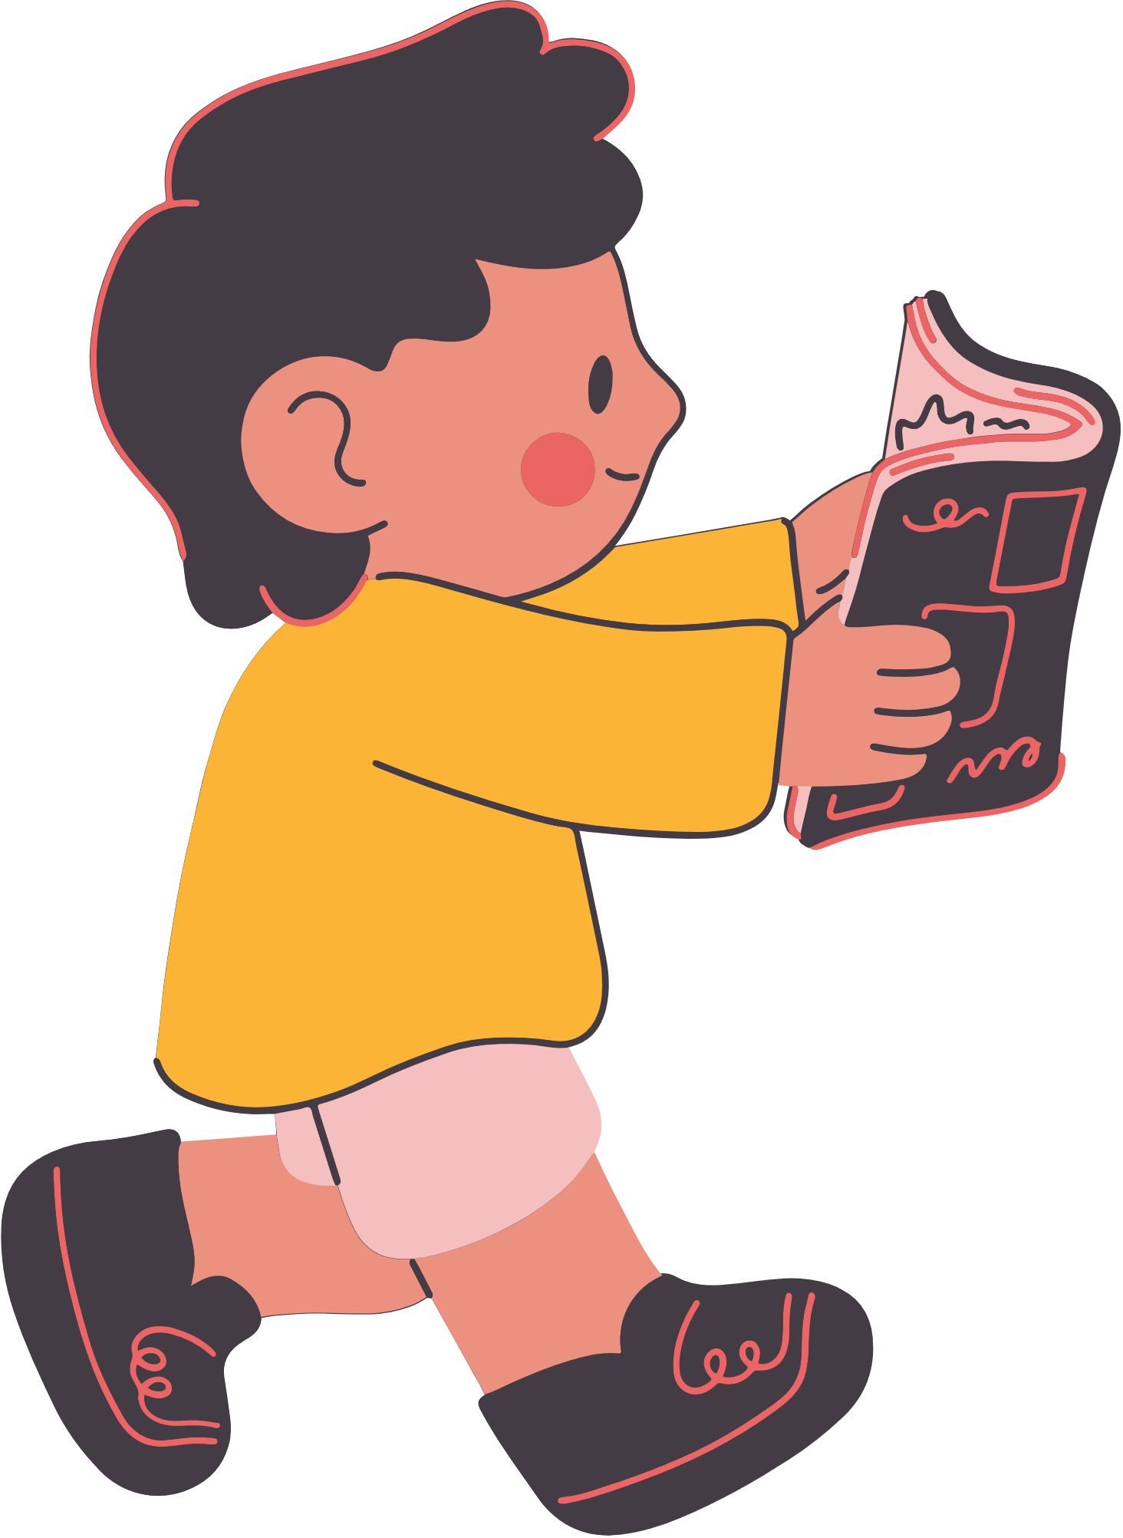

Đổi bài viết (đã sửa), góp ý để bạn hoàn thiện bài viết.

Slide 15


Slide 16
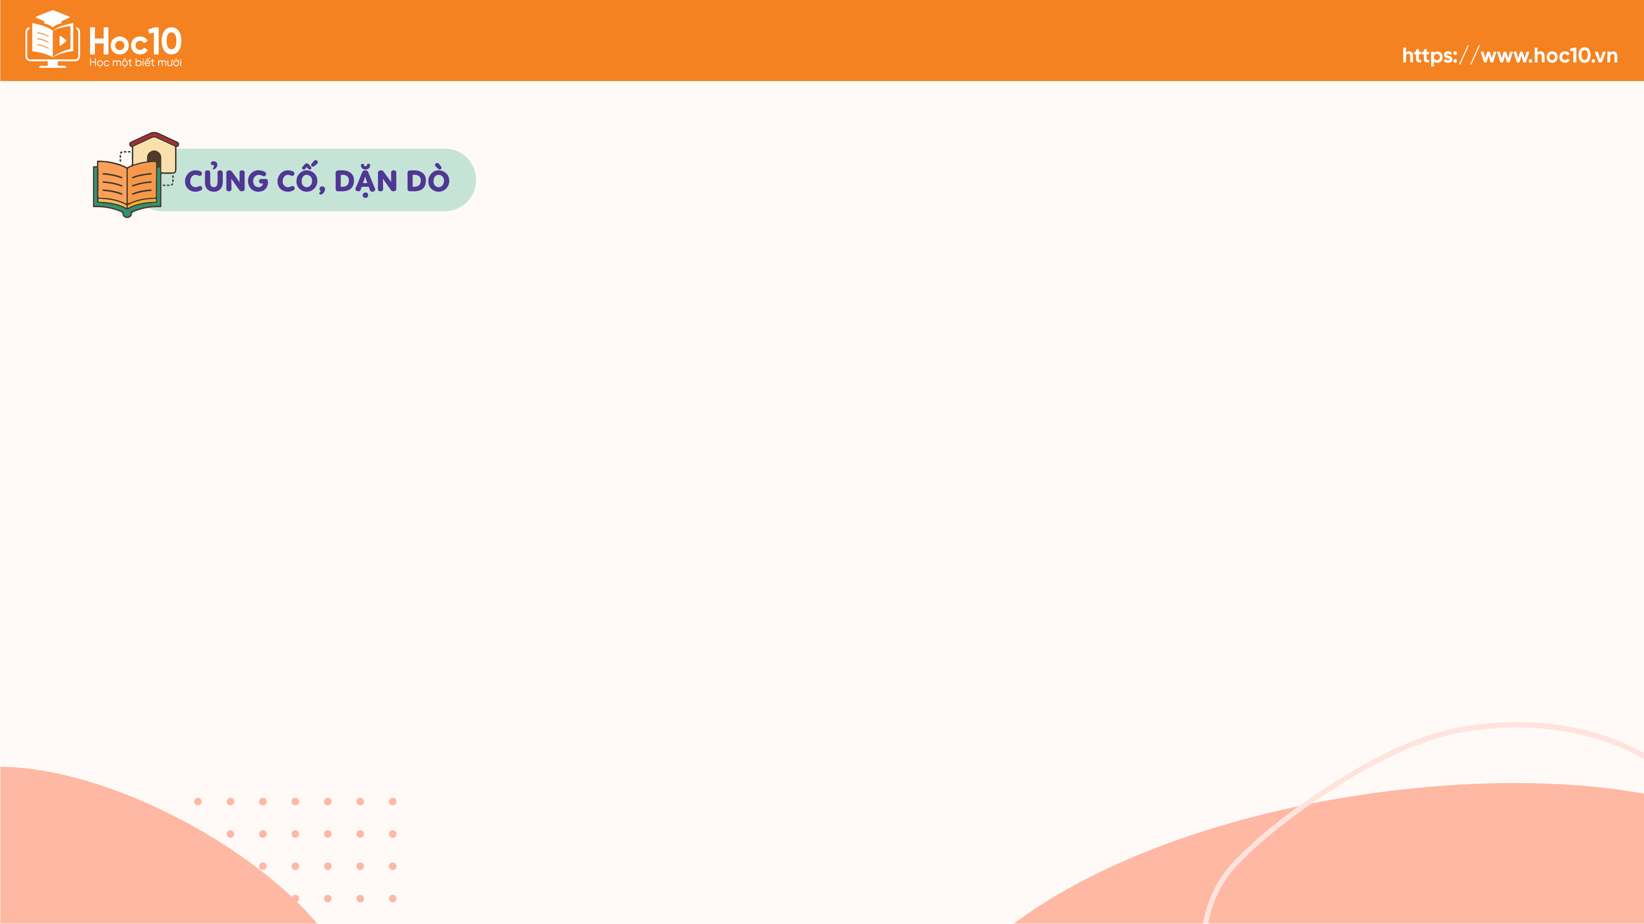



Hoàn thiện bức thư của mình sau khi đã sửa lỗi
Chuẩn bị bài
Bài đọc 3: Sự thật là thước đo chân lí

Slide 17


Slide 18
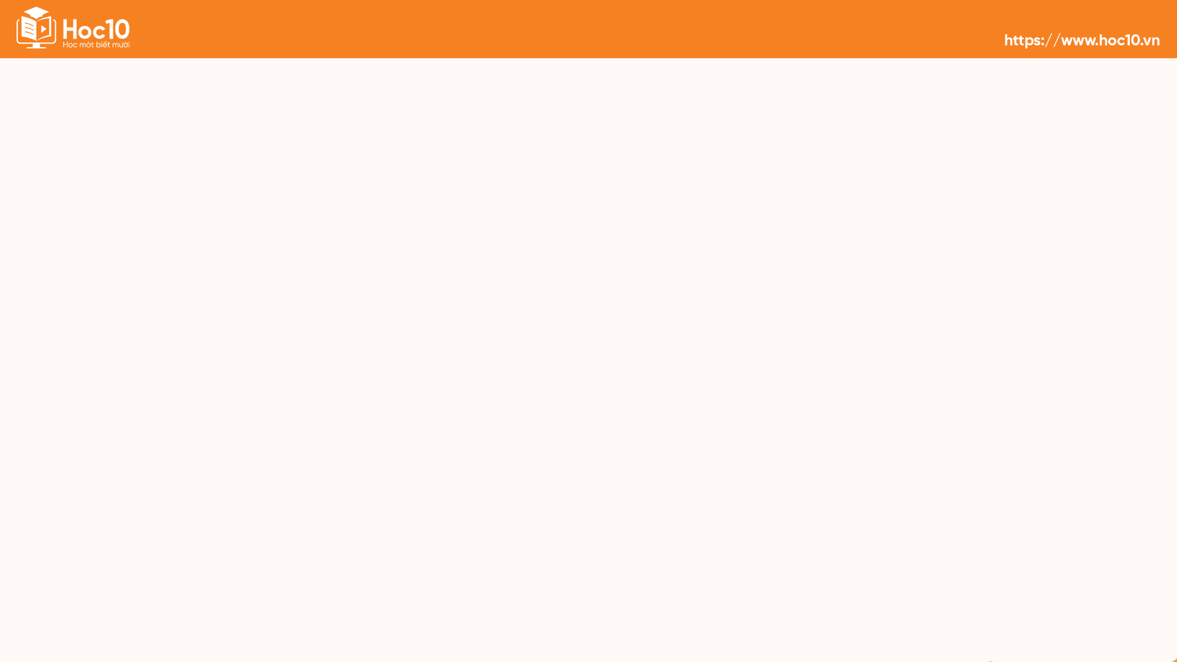

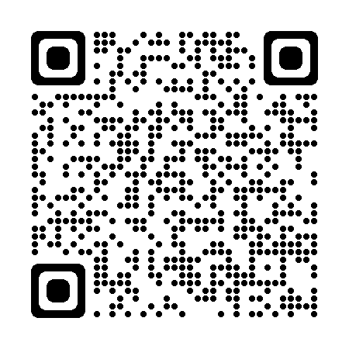
Để kết nối cộng đồng giáo viên và nhận thêm nhiều tài liệu giảng dạy,
mời quý thầy cô tham gia Group Facebook
theo đường link:
Hoc10 – Đồng hành cùng giáo viên tiểu học
Hoặc truy cập qua QR code

